Slide 1
Robotronik – Conception Électronique
Des spécifications au circuit imprimé
Xavier Lesage
16/10/2019

Slide 2
Sommaire
Cahier des Charges
Capteur optique à réflexion
capteur Infrarouge (CNY 70)
Datasheet / Applications notes
DS : Capteur Infrarouge
AN : Capteur optique
DS : oscillateur
Simulation du circuit
Tran
AC

Slide 3
Sommaire
Dimensionnement / Simulation
Émetteur
Filtre
Détecteur de crête
Récepteur
Vérification
Conception du circuit imprimé
Schéma
Empreintes
Règles de routage
Routage

Slide 4
Cahier des Charges
Détection d’une ligne noire de 3-4 mm de large sur une surface de papier blanche
Déplacement sur le plan
Distance entre le capteur et la surface faible

Slide 5
Capteur optique à réflexion (ORS)
Assemblage d‘un émetteur et d‘un récepteur
Émetteur :
Photodiode
Émission d‘une onde infrarouge (~950nm)
Récepteur :
Phototransistor
Courant de sortie proportionnel à la lumière incidente

Slide 6
Capteur infrarouge - CNY 70
Capteur optique à réflexion
Courte distance <5mm
Filtre la lumière ambiante
Peu cher
https://fr.farnell.com/vishay/cny70/capteur-optique-sortie-transistor/dp/1470063

Slide 7
Datasheet / Applications notes
CNY 70 : http://www.farnell.com/datasheets/1866525.pdf
Vishay ORS : https://www.vishay.com/docs/80107/80107.pdf
NE555 : http://www.ti.com/lit/ds/symlink/se555.pdf

Slide 8
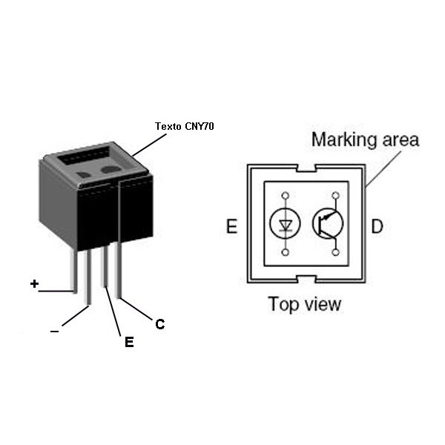
Datasheet – CNY 70
Capteur optique à réflexion
A chercher :
Pin map
Forward current
Fig. 5 courant collecteur / entrée
Fig. 9 courant collecteur / distance

Slide 9
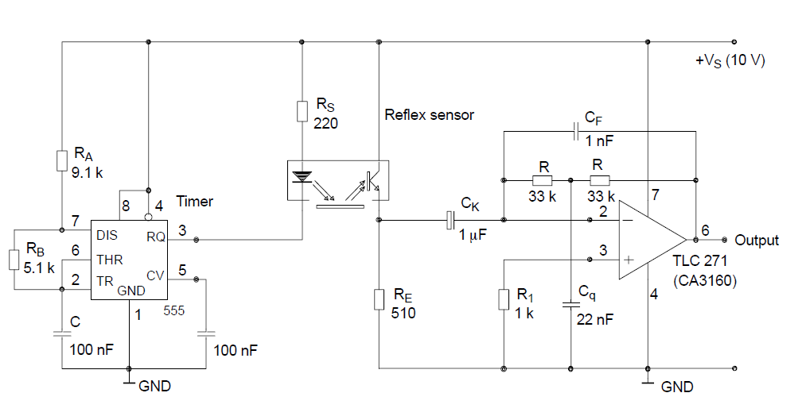
Applications Notes – ORS
Document de Vishay sur les ORS
A chercher :
P. 2, 3 Informations générales
P. 9, 10 Lumière ambiante
P. 11-13 Applications (circuits)
Fig. 18-22 Circuits

Slide 10
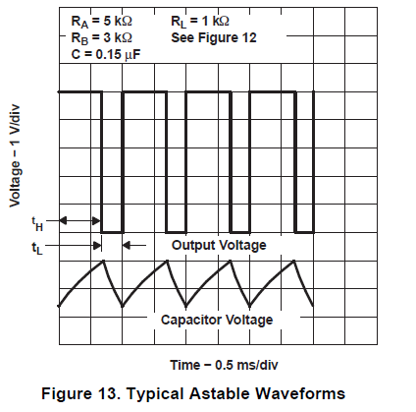
Datasheet – NE555
Oscillateur bi/mono/a-stable
A chercher:
Pin map
S. 7.3 Conditions d’utilisation
S. 8.3.2 Montage astable

Slide 11
Simulation - LTSpice
Définition : « LTspice® is a high performance SPICE simulation software, schematic capture and waveform viewer with enhancements and models for easing the simulation of analog circuits. Included in the download of LTspice are macromodels for a majority of Analog Devices switching regulators, amplifiers, as well as a library of devices for general circuit simulation. » [https://www.analog.com/en/design-center/design-tools-and-calculators/ltspice-simulator.html]
Dessin de schéma et simulation de comportement
Commandes de simulation éditables

Slide 12
Simulation - Tran
Analyse du circuit dans le temps
Vérification d’un comportement pour des conditions données
Syntaxe : .TRAN <Tstep> <Tstop> [Tstart [dTmax]] [modifiers]
Cf. edit sim. com.

Slide 13
Simulation - AC
Balayage en fréquence.
P. ex. : Réponse d‘un filtre en fréquence.
Diagramme de Bode
Dynamique AC des sources
Syntaxe : .AC DEC ND FSTART FSTOP
Cf. edit sim. com.

Slide 14
Dimensionnement
Valeur standard de composant :
Résistances: E12
Capacité
Composant disponible ou simple à trouver
Composant en boitier multiple (p. ex. Boitier 4 AOP)

Slide 15
Dimensionnement – Emetteur : NE555
Préférez la datasheet constructeur (fig 21 vs 8.3.2)
Vcc = 5V
Fig. 12,14
Calcul au tableau

Slide 16
Simulation - Emetteur
Cf Emetteur_v1.asc
Variation Ra/Rb

Slide 17
Dimensionnement – Récepteur : filtre
Fig. 21 active filter
Calcul au tableau

Slide 18
Simulation - Filtre
Ajout d‘un dynamique AC pour analyse AC
Pour TRAN simulation du créneau par PULSE
Syntaxe : PULSE(V1 V2 TD TR TF PW PER)
Variation R2/R3, Cf/Cq
Cf. filtre_biz.asc

Slide 19
Dimensionnement – Récepteur : Détecteur Crête
Montage détecteur de crête
Calcul au tableau
Valeurs empiriques

Slide 20
Simulation – Détecteur de Crête
Ajustement empirique des valeurs de composant
Fonction sinusoïdale en entrée
Syntaxe : SIN( {voffset} {vpeak} {freq} {tdelay} {damp_factor} {phase} )
Cf. Detecteur de crete.asc

Slide 21
Simulation - Récepteur
Isolation d‘étage ?
Adaptation pour l‘utilisation
Cf. Recepteur_v1.asc

Slide 22
Vérification
Fonctions ?

Slide 23
EDA - KiCAD
Définition : « KiCad is an open source software suite for Electronic Design Automation (EDA). The programs handle Schematic Capture, and PCB Layout with Gerber output. The suite runs on Windows, Linux and macOS and is licensed under GNU GPL v3. » [http://www.kicad-pcb.org/about/kicad/]
Routage de circuit à partir d’un schéma et gestion des empreintes

Slide 24
Kicad - Schéma
Reproduction du schéma LTSpice dans le logiciel KiCAD
Labélisation des connections importantes (ajout de Flag)
Séparations des modules en schéma séparé
L’ajout des valeurs de composants est souhaité mais pas obligatoire
Annotation des composants (automatique)

Slide 25
Kicad - Empreintes
Gestion des empreintes par librairie
Adaptation de l’empreinte au composant
Fonctions
Formes (SMD, THT)
Éditeur / Visualisateur d’empreinte

Slide 26
KICAD – Règle de routage
Adaptation des règles pour le fondeur
Pour Phelma (cf. Tutoriel KiCad 2) :
Isolation : 0.2 mm
Largeur Piste : 0.5mm
Diamètre via : 2mm
Perçage via : 0.8 mm
Perçage Accrochage: 3mm

Slide 27
Kicad - Routage
Placement des invariables
Accrochage
Connecteurs
Répartition en Bloc fonctionnel
Croisement dans le plan à éviter si possible
Rotation des blocs pour des connexions sans croisement
Limiter les Vias

Slide 28
Remerciments
Alexis REY (Circuit Recepteur)
Felix Piedallu (Correction)
Relecteurs du Club Robotronik

Slide 29
Sources
http://www.kicad-pcb.org
https://www.analog.com/en/design-center/design-tools-and-calculators/ltspice-simulator.html
http://bwrcs.eecs.berkeley.edu/Classes/IcBook/SPICE/UserGuide/analyses_fr.html
http://www.brunel.ac.uk/~eestmba/usergS.html
http://www.ecircuitcenter.com/SPICEsummary.htm
https://fr.farnell.com
https://chamilo.grenoble-inp.fr/courses/PHELMA3PMKPEL6/index.php
https://www.vishay.com
http://www.ti.com

Slide 30


